Slide 2
python 기본사용

Slide 3
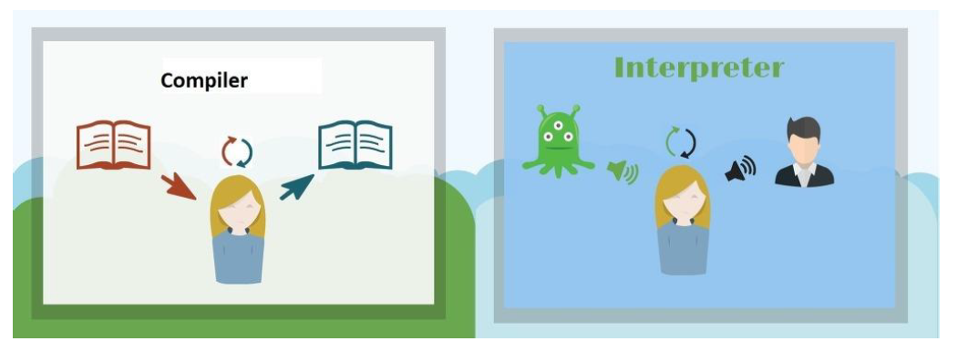
프로그래밍 방식의 종류
컴파일 방식(C,C++) : 번역
소스코드 -> [컴파일] -> 오브젝트 파일 -> [링크] -> 실행파일 -> [실행] -> 프로세스
인터프리터 방식(Visual Basic, PHP) : 통역
소스코드 -> [인터프리터] -> [실행] -> 프로세스
JIT(Just In Time) (Java, C#)
소스코드 -> [컴파일] -> 바이트코드 -> [JVM] -> [실행] -> 프로세스

Slide 4
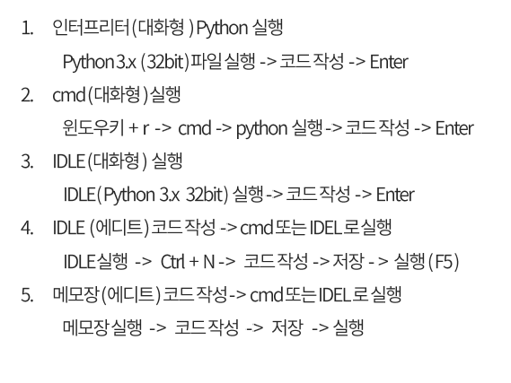
파이썬 프로그래밍 방법

Slide 5
파이썬 에디트
Atom : 무료 소프트웨어이며 플러그인으로 기능을 쉽게 확장가능
Pycharm : 유료버전과 무료버전이 있으며 무료버전으로 사용해도 큰 무리없음(고급자 추천)
(https://www.jetbrains.com/pycharm/)
Sublime Text3 : 무료버전으로 세련된 인터페이스가 특징(중급자 추천)
(http://www.sublimetext.com/3)
NotePad++ : 기본이 되는 에디트 중 하나(초급자 추천)
IDLE : 기본 파이썬 에디트(기초자 추천)
Visual studio : 설치할때 python체크하시면 파이썬 파일 실행가능

Slide 6
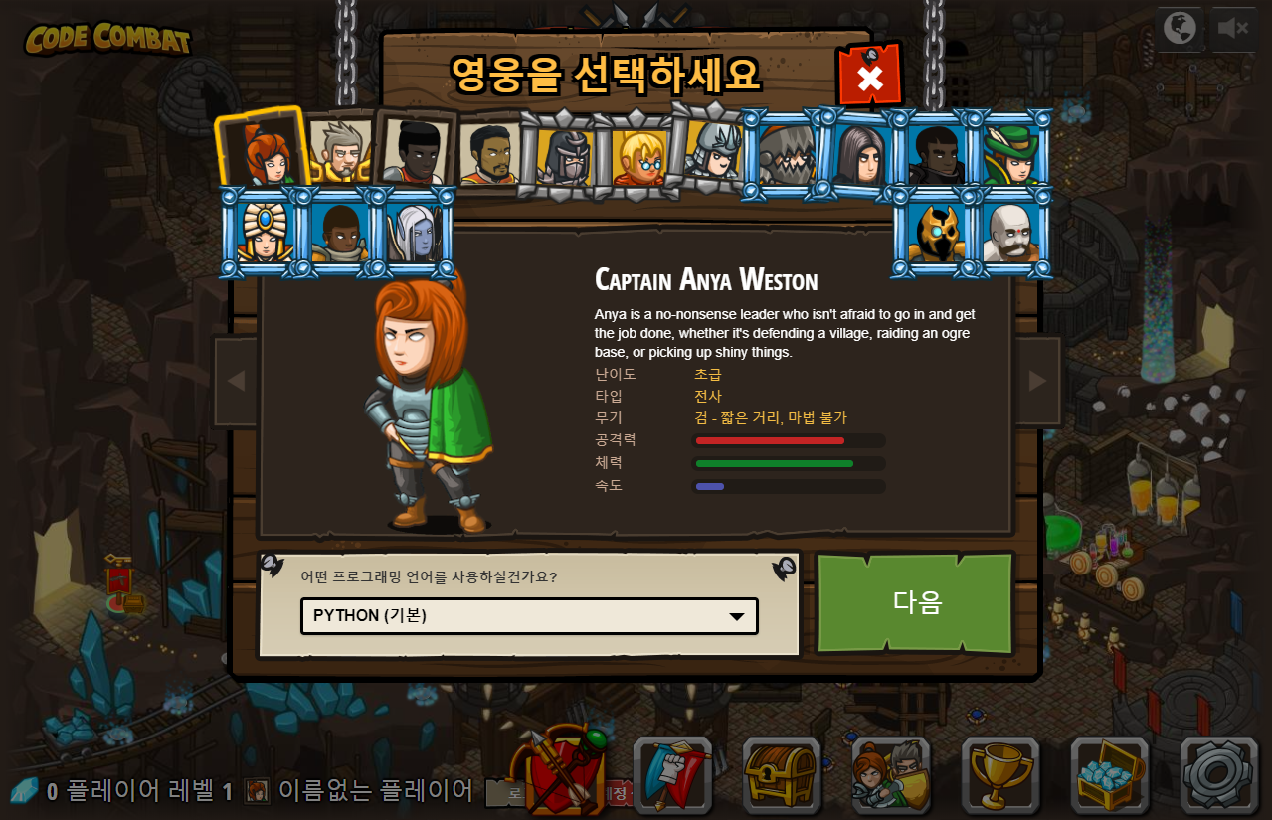
파이썬 게임-codecombat
https://codecombat.com/play/dungeon 로 들어가서 1스테이지를 클릭하고 캐릭터를 선택

Slide 7
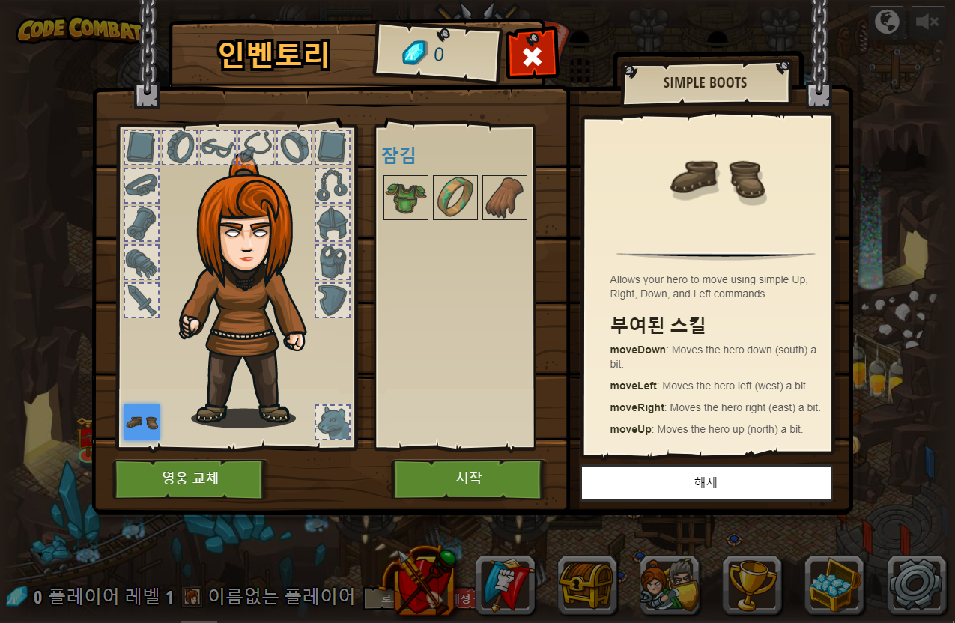
파이썬 게임-codecombat
신발을 장착하면 moveDown, Left, Right, Up 이라는 메서드를 사용할 수 있다.

Slide 8
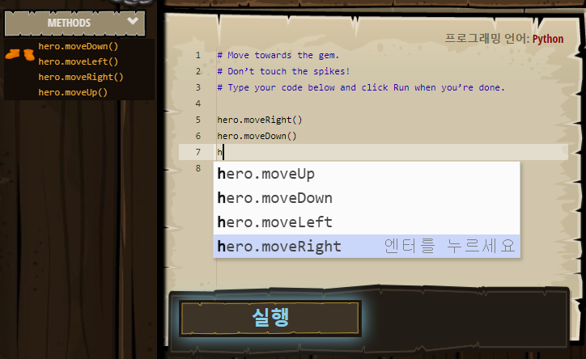
파이썬 게임-codecombat
우리가 게임에서 쓰는 hero는 개체라고 하며 그 개체들이 가지고 있는 메서드(method)를 이용하여
움직이거나 적을 공격할 수 있다. 객체이름.메소드() 이러한 방식으로 메서드를 사용한다.

Slide 9
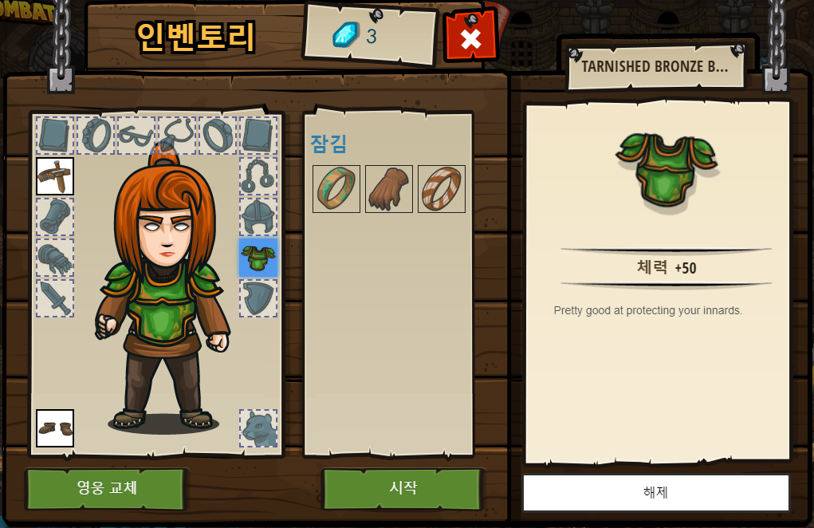
파이썬 게임-codecombat
캐릭터의 체력과 공격력, 속도는 속성(field)이라고 하며 변수에 저장한다.

Slide 10
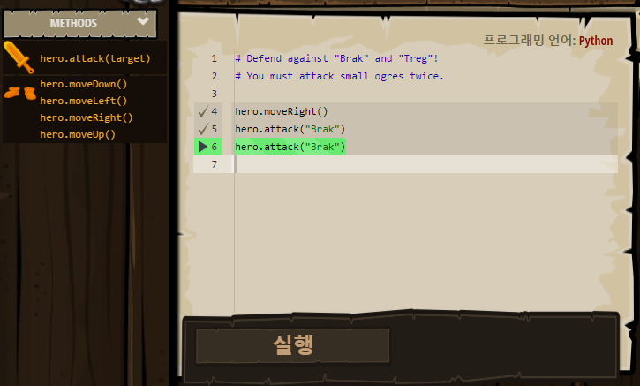
파이썬 게임-codecombat
공격을 하기 위한 코드 hero.attack(target) 중 target은 인수라고 함. 때리는데 '누굴‘ 때릴거냐

Slide 11
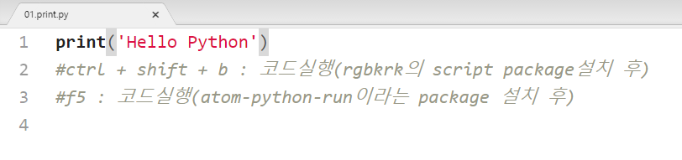
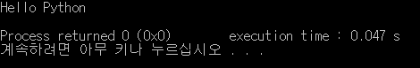
출력함수(print)
<파일이름 : 01.print.py>
사용법
print(“출력대상”)
또는 print(‘출력대상’)
※”대상” 또는 ‘대상’는 대상이 문자열임을 나타낸다
※파이썬은 대소문자를 구분한다(PRINT안됨)
기본 사용 예시(대화형)

Slide 12
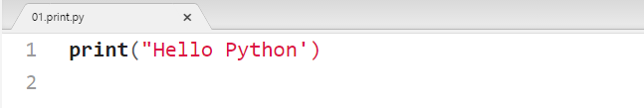
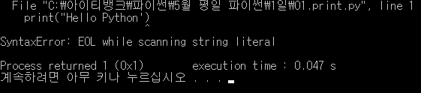
출력함수(print)
<파일이름 : 01.print.py>
에러발생
↑SyntaxError(구문오류) : 각각 문법에 정해진대로 작성하지 않아 나오는 오류
위의 경우는 큰따옴표로 문자열을 시작하고 작은따옴표로 닫아서 생긴 오류

Slide 13
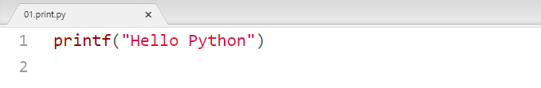
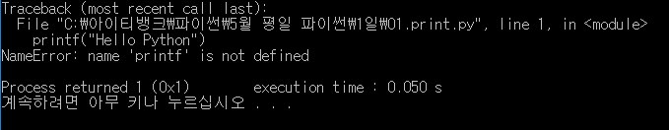
출력함수(print)
<파일이름 : 01.print.py>
에러발생
↑NameError(이름오류) : 명령어, 함수이름, 변수이름을 잘못 입력했을 경우 나타나는 오류
영어의 대소문자를 구분하지 않은 경우 발생하기 쉽다

Slide 14
출력함수(print)-예제
<파일이름 : 02.print.py> <파일이름 : 03.print.py> <파일이름 : 04.print.py>
에디트를 이용한 결과 확인
▶ print예제1
print(“Hello, Python”)
print(‘Hello, Python’)
print(“””Hello, Python”””)
print(‘’’Hello, Python’’’)
▶ print예제2
print(“강사 : ‘파이썬은 정말 편해요’”)
print(‘학생 : “아닌데요…”’)
▶ print예제3
print(‘’’Hello,Python Python is very easy’’’)
print(“””Hello,Python Python is very easy”””)

Slide 15
주석
''' 블록 단위 주석 처리(block) '(단일 인용 부호) 3개로 감싼다.
'''
#한 줄 처리 주석(Line)
c언어는 //한 줄 처리 주석, /**/ 블록 단위 주석 처리

Slide 16
주석
<파일이름 : 05.주석.py>
'''
블록 단위 주석 처리(block)
'(단일 인용 부호) 3개로 감싼다.
제작 년도 : 2017-12-94
작 성 자 : 송 진 우
#include<stdio.h>
int main(int argc, char *argv[]){
int language = 1；
printf("C 언어 : %d\n",language);
return 0;
}
#include<iostream> (C++)
int main(){
int language =2;
std::cout<<"C++ : " <<langauge<<"std::endl;
return(0);
}
public class java{
public static void main(String[] args){
int langauge = 3;
System.out.format("Java : %d\n", language);
}
}
'''
#한 줄 처리 주석(Line)
#차이 : 정적 언어 VS 동적 언어(Python) : 문법이 간결해 진다.

Slide 17
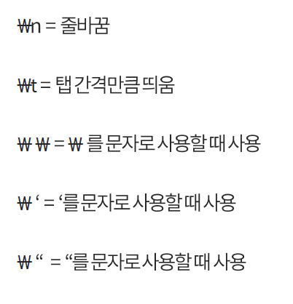
Escape Sequence(이스케이프 문자)
키보드 입력으로 표현하기 어려운 기호나 동작을 나타내기 위해 사용하는 것이 이스케이프 문자

Slide 18
Escape Sequence(이스케이프 문자)
<파일이름 : 06.escape.py>
print("파이썬은\n...\n... \n...\n 너무 재밌다")
print("Python은...\t쉽고 간단하다")
print("\\레드썬! \\")
print(“ \'당신은 파이썬이 재밌어집니다\‘ “)
print(“ \"당신은Python이 쉬워집니다\“ ")

Slide 19

문제
<파일이름 : 05.문제.py>, <파일이름 : 06.문제.py>, <파일이름 : 07.문제.py>
문제1
아래와 같이 출력되는 .py파일을 생성하고 IDLE에서 해당파일을 실행하시오
(가장 마지막 줄은 본인이름이 출력되도록 할 것)
문제2
본인의 양 옆, 앞 뒤에 앉아있는 사람의 이름, 나이를 출력하시오
문제3
print를 한 번만 사용하여 아래와 같이 출력되도록 하세요
Hello, Python!
☆↖(^_^)↗☆
Python is Very easy 'program language'
i'm 100% sure
"Welcome to Python World"

